Slide 1

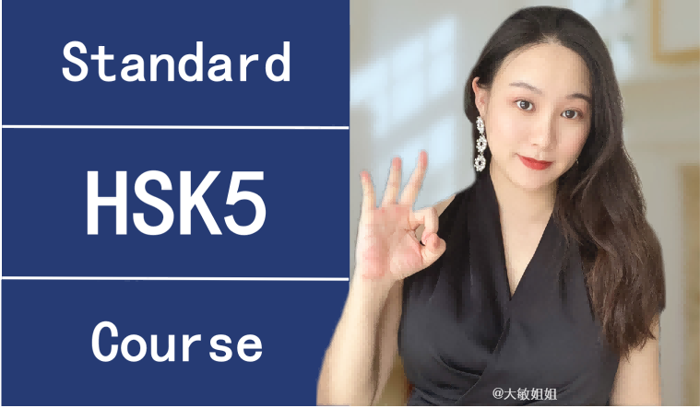


感谢选择大敏姐姐原创高品质HSK系列课件!
@大敏姐姐
dmgqs01
本课件和教学视频著作权归大敏姐姐所有，未经授权进行搬运、洗稿、二次转发、销售等侵权行为，都属于违法。违者绝对追责到底！

Slide 2
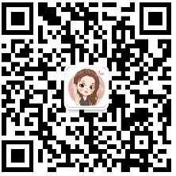
使用须知👇
本PPT需使用WPS软件，支持内容（图文/GIF/音频/动画）的编辑、修改。
本PPT必须全屏播放才有动画和音效，手机打开和非全屏播放无效果。
本PPT包含：教学内容和目标、课堂中老师涉及的英语句子、学生教学内容。
动画修改方式：当前内容上，鼠标右键进行素材替换。请勿删除！否则无动效！
如有问题欢迎来大敏姐姐直播间连麦咨询，直播时间会提前在朋友圈发布：
dmgqs01
本课件和教学视频著作权归大敏姐姐所有，未经授权进行搬运、洗稿、二次转发、销售等侵权行为，都属于违法。违者绝对追责到底！

Slide 3

教学内容和目标
学生能够了解并掌握
主题
除夕的由来
语言点
（1）“替、说不定、似的、纷纷”的意义和用法。
（2） 辨析“打听”和“询问”的异同。
（3）“制造、表达、天真、整个、询问、除、似的”等词语的搭配
（1）“害/伤害、恨、无奈、杀、灾害、逃、影子、此外、熬夜、赶紧、果然、吓、
词汇
追、射(击)、意义、鞭炮、风俗”等本课其他重点五级大纲词语的意义和用法。
（2） 理解本课4个非大纲词语的意义
（3） 了解并掌握“扩展”板块8个“旅游”类词语和3个“节日” 类词语的意义和用法。
篇章
（1）本文主要介绍了年兽“夕”的民间传说以及过年时“守岁、放鞭炮 ”等习俗
的由来。要求学生阅读理解课文，掌握文章大意，并能运用所学词语、 语言
点讲述“除夕”的民间故事。
（2）讨论有关中国新年的风俗习惯，并完成命题写作。

Slide 4



Standard Course
HSK 5
Lesson 6

Slide 5
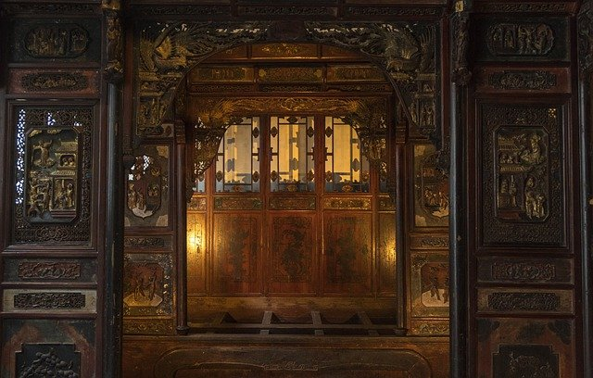
《HSK标准教程5--第六课》
HSK Standard Course 5 Lesson 6
第6课 除夕的由来
Lesson 6
Origin of Chuxi
Part 1

Slide 6



复习
Review
说出第五课中有关文学的词语
作品、诗、传说、神话、戏剧、风格、形象、魅力、生动……

Slide 7
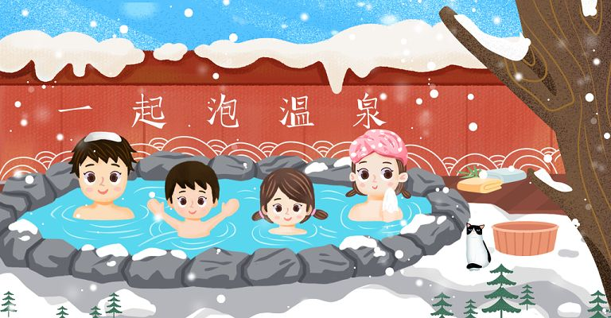
复习
听写句子、复习重点词、复述课文
Review
许多文人都对泉水进行过描写，留下了许多赞美它的诗文。
百姓自然对泉水充满感激之情，从而也产生了许多美丽的传说。
为了不被坏人抢走，情急之下，他把壶埋入地下藏了起来。
如今的济南市区内，分布着大大小小七百多个天然泉，这是极为少有的。
泉水的优美，还可从那独特优雅的命名上反映出来。
地下水流到这里，碰到火成岩挡住了路，就积蓄起来。

Slide 8

热身
Warm-up
你能用“物”组多少个两个字的词？
怪物
植物
生物
动物
礼物
公物
食物
购物
读物
事物

Slide 9
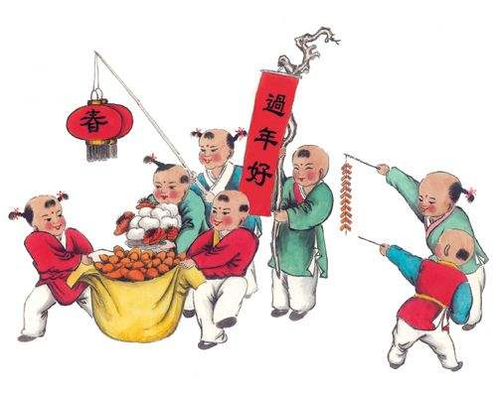

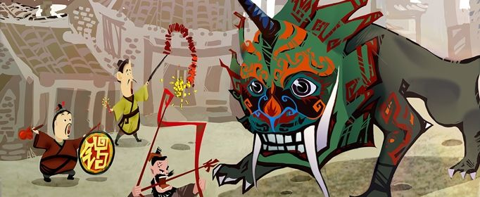
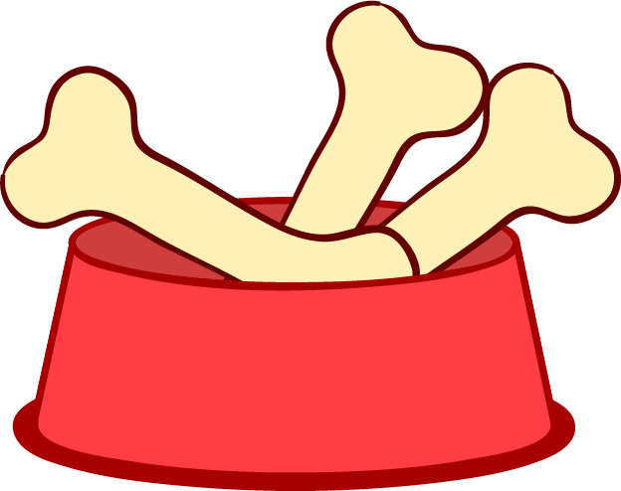
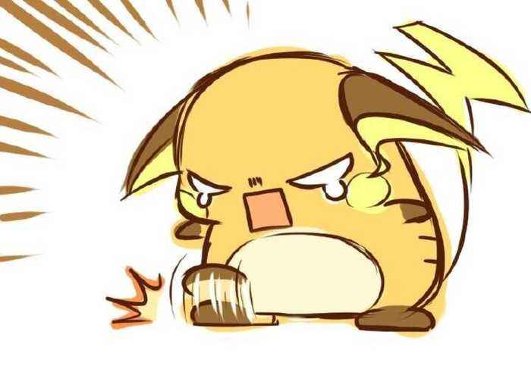
生词
New Word
yóu lái
由来
Nguồn gốc
春节的由来是什么呢？
她告诉了我这件事的经过，我也知道了这只小狗的由来。

Slide 10
生词
New Word
shāng hài
伤害
伤害动物
动物受到伤害
Tổn thương

Slide 11
生词
New Word
hèn
恨
Hận
下雨天就不能出去玩了，我恨下雨天！

Slide 12
生词
New Word
gǔ(tou)
骨（头）

Slide 13
生词
Bất đắc dĩ, không biết phài làm sao
New Word
wú nài
无奈
小明一点都不听话，他妈妈也没办法，感到非常无奈。

Slide 14
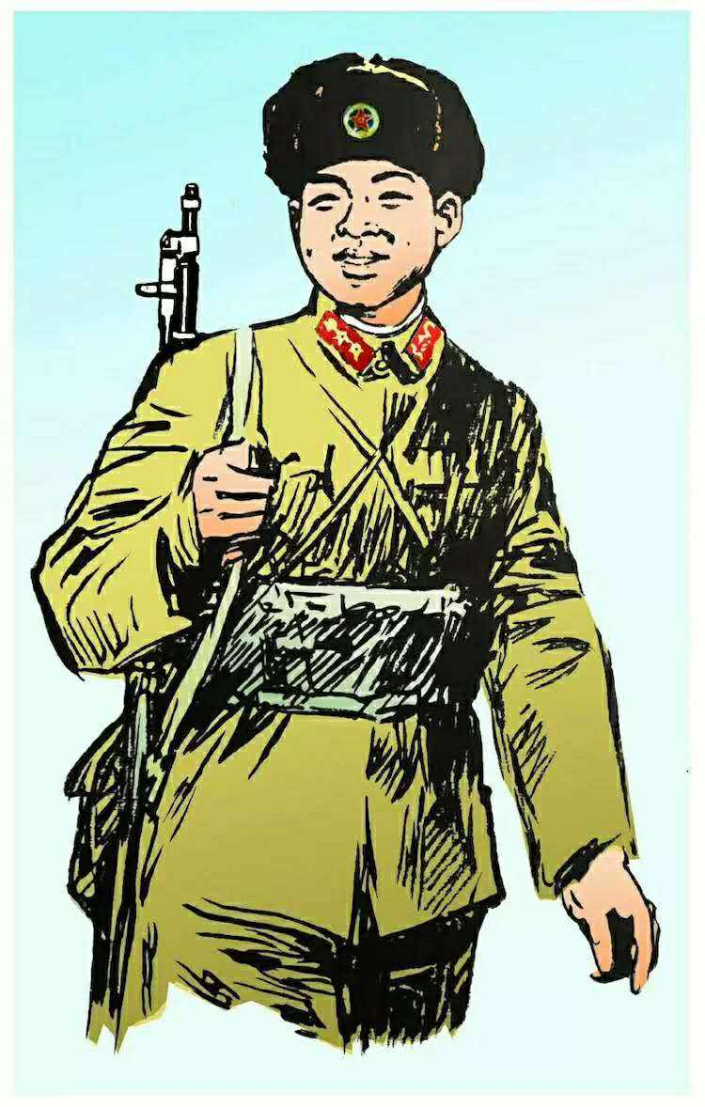
生词
New Word
yīng xióng
英 雄
雷锋精神

Slide 15
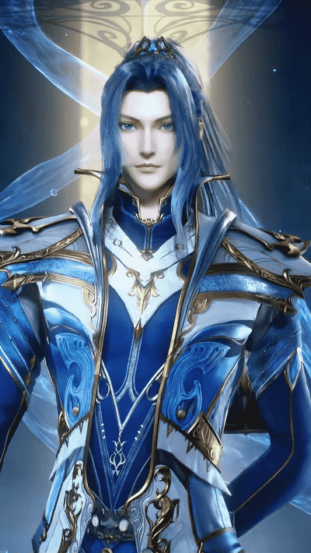
生词
New Word
yīng jùn
英 俊
容貌俊秀
长得帅

Slide 16

练一练
Practise
yóu lái
shāng hài
hèn
由来
n. origin, source
伤害
v. to hurt, to harm
恨
v. to hate
gǔ (tou)
wú nài
yīng xióng
yīng jùn
骨(头)
n. bone
无奈
v. to have no way out, to be helpless
英雄
n. hero
英俊
adj. handsome

Slide 17
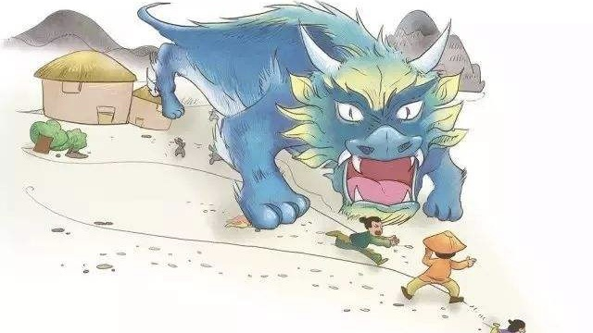
请用前面学过的词编一个有关怪物的故事（开头已给出）

Slide 18
由来
伤害
恨
骨(头)
无奈
英雄
英俊
从前，有一个怪物......

Slide 19

生词
New Word
xún wèn
询 问
v. to ask, to inquire
láidejí
来得及
v. there’s still time (to do sth.)
nán fānɡ
南 方
n. south, southern part
cāi
猜
v. to guess
zhǐhǎo
只好
adv. cannot but, to be forced to
zhì zào
制造
v. to make, to produce
dài tì
(代)替
prep. for, on behalf of
tiān zhēn
天真
adj. naive, innocent
fù xí
复 习
v. to review
fǒuzé
否则
conj. or, otherwise
yóu xì
游 戏
n. game
zāi hài
灾 害
n. disaster , calamity
cǐ wài
此 外
conj. in addition, moreover
yǐng zi
影 子
n. shadow
END

Slide 20
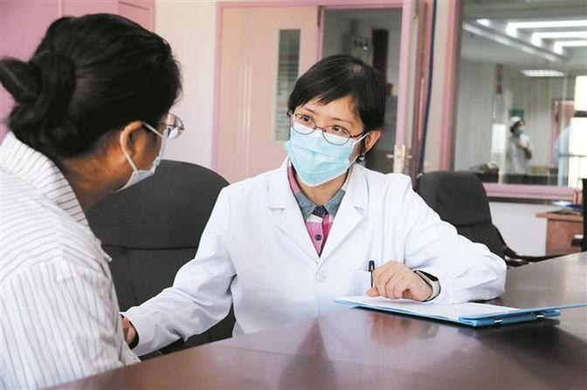
练一练
Practise
xún wèn
询问
v. to ask, to inquire
如果不舒服，要及时向医生询问。
我们遇到不理解的地方，要向老师询问。

Slide 21
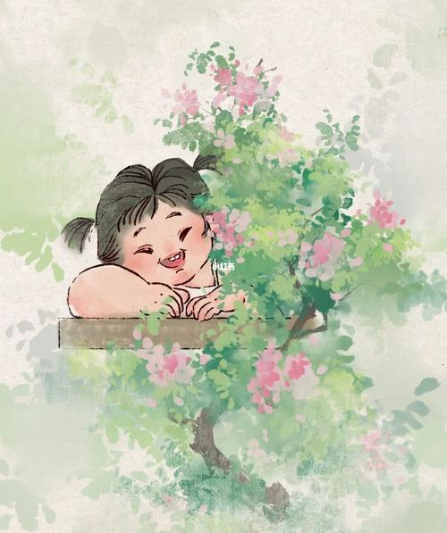
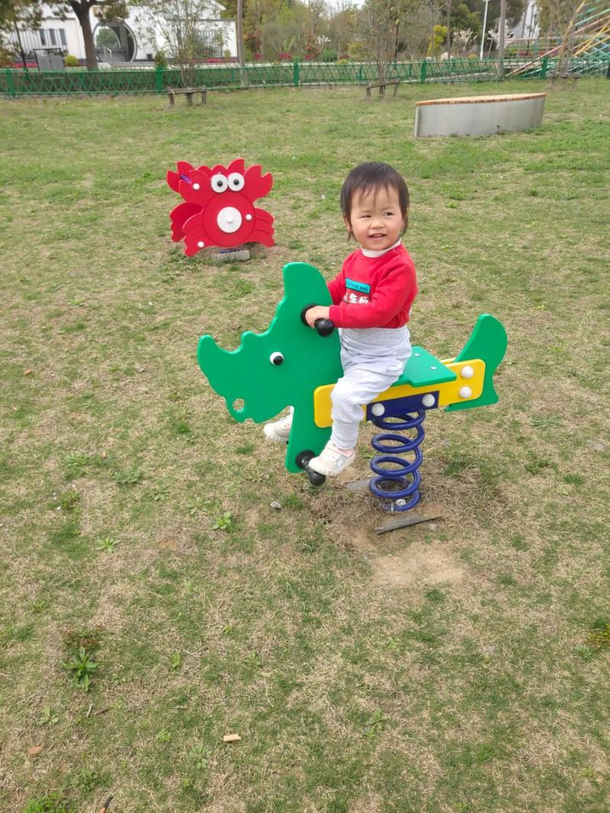
练一练
Practise
tiān zhēn
天真
adj. naive, innocent
Ngây thơ
小时候我们什么都不懂，非常天真。
这个小女孩真是天真可爱。

Slide 22

练一练
Practise
(dài) tì
(代)替
prep. for, on
behalf of
小明受伤了，只能让小刚代替他参加比赛。
A:我忘记带电脑了。
B:你可以用平板代替。
Thay thế

Slide 23

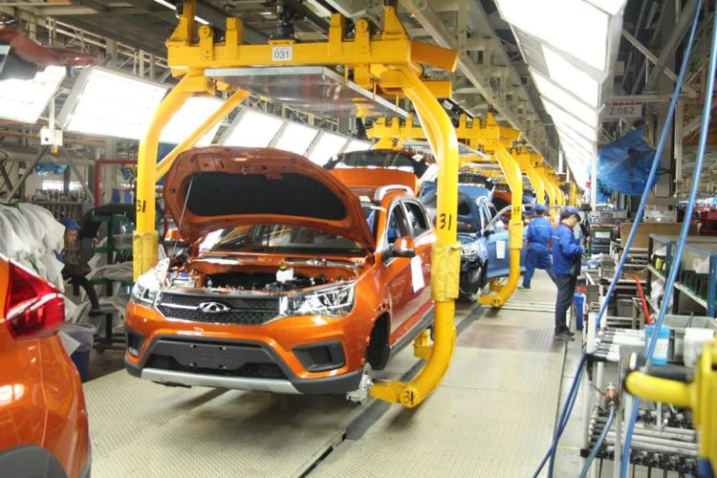
练一练
Practise
zhì zào
很多东西都是中国制造的。
制造
v. to make, to produce
这是一个汽车制造厂
Chế tạo

Slide 24
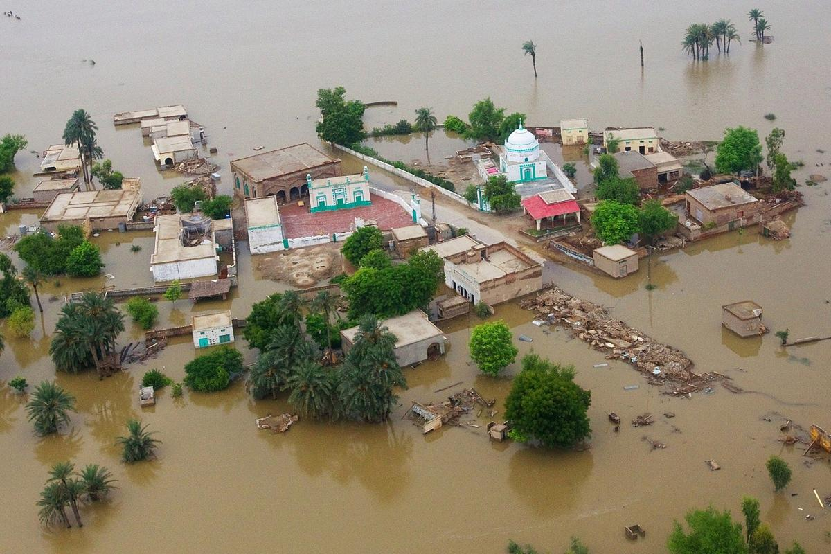
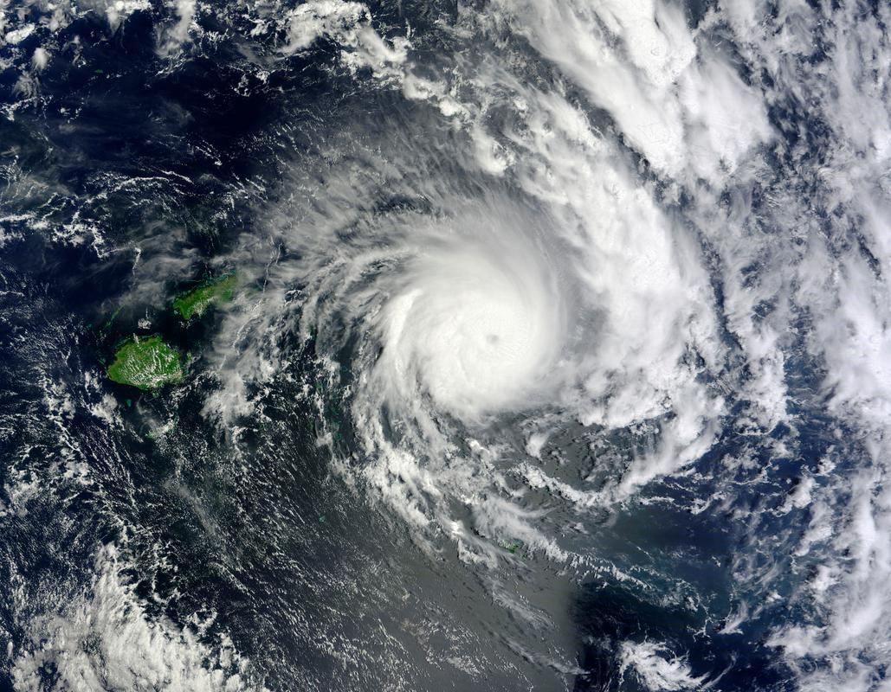
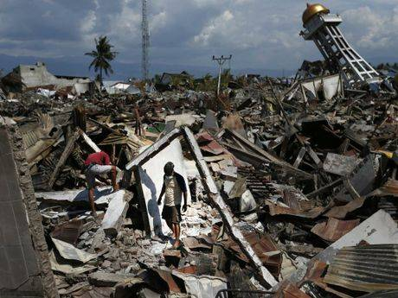
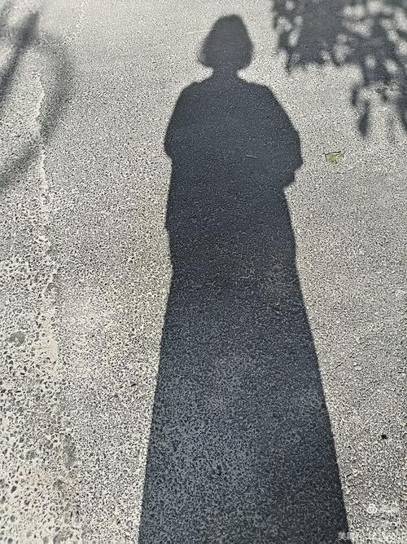
洪水
台风
zāi hài
灾害
n. disaster , calamity
自然灾害
地震
yǐng zi
影子
n. shadow

Slide 25
练一练
Practise
他喜欢唱歌、跳舞，此外他还喜欢打篮球。
cǐ wài
学校规定上课不能迟到，此外还规定了不能提前离开。
此外
conj. in addition, moreover
Ngoài ra

Slide 26
练一练
Practise
xún wèn
tiān zhēn
(dài) tì
询问
v. to ask, to inquire
天真
adj. naive, innocent
(代)替
prep. for, on
behalf of
zhì zào
zāi hài
yǐng zi
cǐ wài
制造
v. to make, to produce
灾害
n. disaster , calamity
影子
n. shadow
此外
conj. in addition, moreover

Slide 27


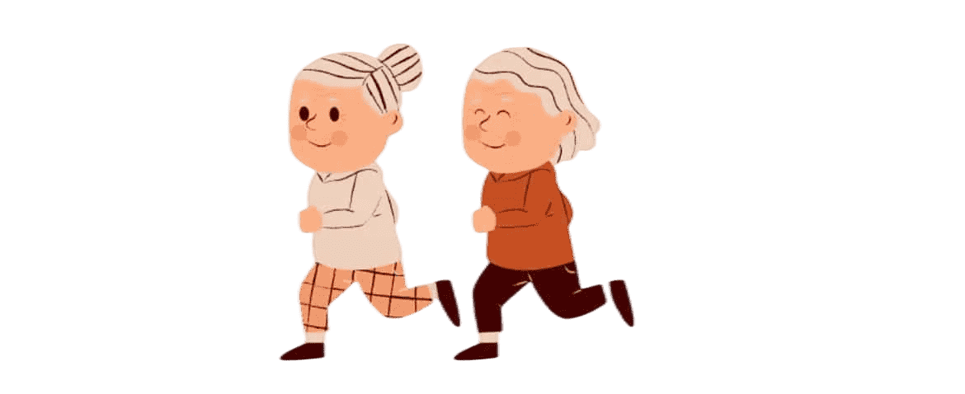
语言点
Language Point
多用于口语。DÙNG TRONG KHẨU NGỮ
我跟您打听一下，附近有邮局吗？
我到处打听也没打听到这家公司。
用于寻找、了解相关信息。Dùng để tìm, hiểu thông tin
打听
他打听/ 询问了老人的身体和生活情况？
询问
表示“问”biểu thị : hỏi。

Slide 28


语言点
Language Point
多用于书面语。Văn viết
他仔细地询问了公司近年来的发展情况。
他打电话询问刘教授对论文的意见。
用于征求意见。Trưng cầu ý kiến
询问
警察询问了当天见过他的邻居。
他详细地回答了病人的询问。
可以作名词。Có thể Làm danh từ

Slide 29

练一练
Practise
选词填空 ✓ ✕
 | 打听 | 询问
A：打扰一下，向您 件事。你知道王老板有什么兴趣爱好吗？ B：他最大的爱好就是去各地旅游了，平时也喜欢看看书、看看电影 什么的。
她 到北京有位医生能治这个病，就带着孩子来了。
我 了一下，附近像这样的房子，差不多都得一百万。
我 了几个修过机器的顾客，他们对小刘的服务都很满意。

Slide 30
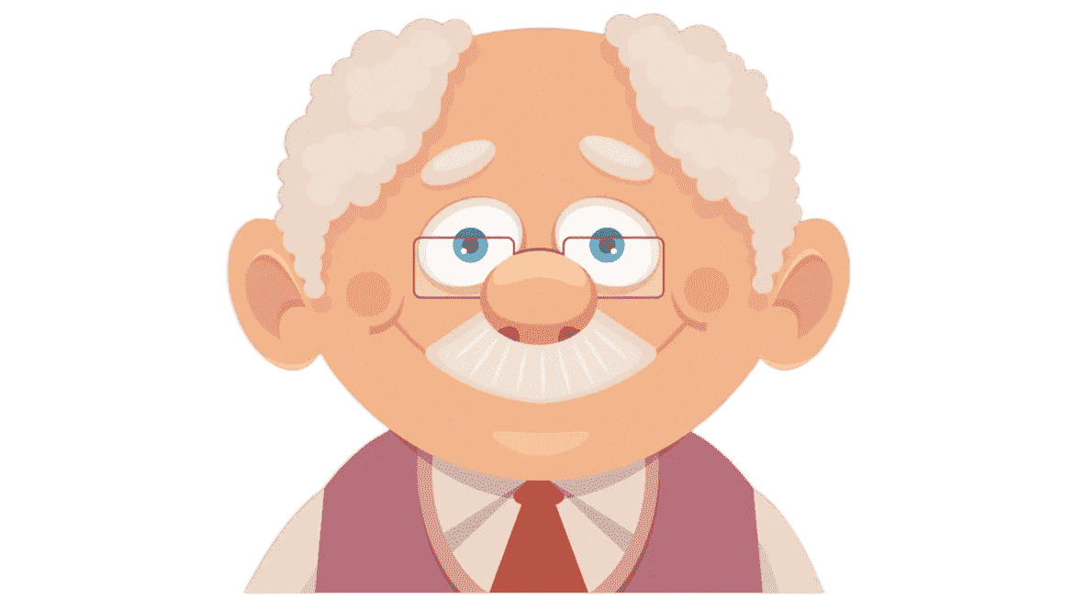

语言点
Language Point
见了外公，你替我向他问好。
替 thay
动词-代替
刘老师今天有点儿事来不了，你能替替他吗？

Slide 31

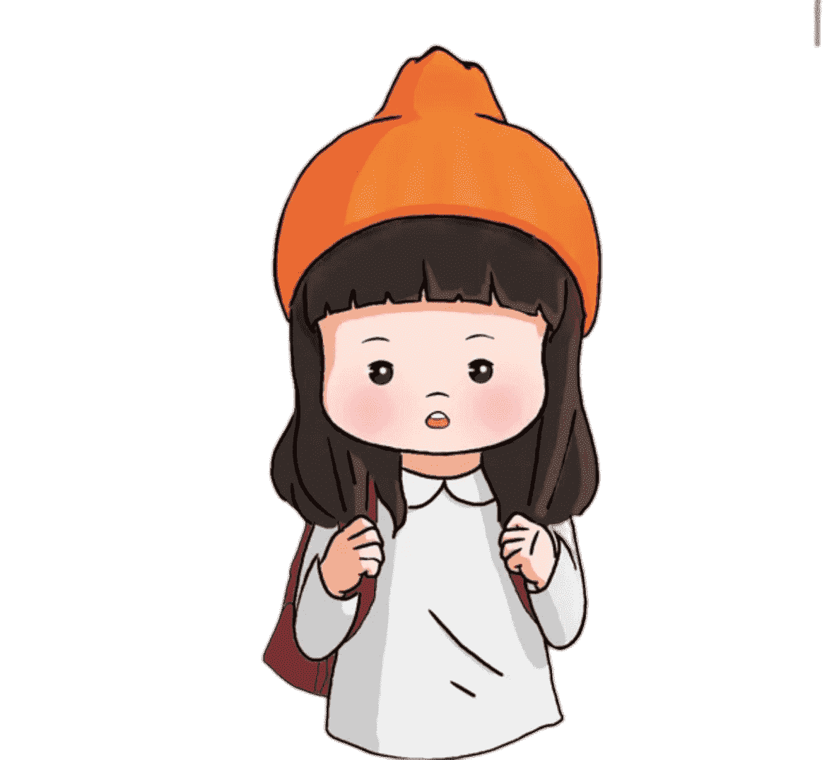
语言点
Language Point
他暗暗下定决心，一定要替百姓杀死这个制造灾害的东西。
替
介词-给、为
Giới từ: = 给，为
李阳要去留学了，我们都替他高兴。

Slide 32


作业
Homework
作业
用下列词语造句。
1. 询问：__________
2. 天真：__________
3. 制造：__________
4. 灾害：__________
5. 影子：__________
6. 此外：__________

Slide 33
作业
Homework
作业
用“替”完成下列句子或对话。
1.你放心吧，他借的钱____________________。
2.后天就要考试了，小明的病还没好，
_____________________________ ？
3.A：明天，我去上海出差，要带点儿什么东西吗？
B： ___________________________________ 。

Slide 34
《HSK标准教程5--第六课》
HSK Standard Course 5 Lesson 6
第6课 除夕的由来
Lesson 6
Origin of Chuxi
Part 2

Slide 35


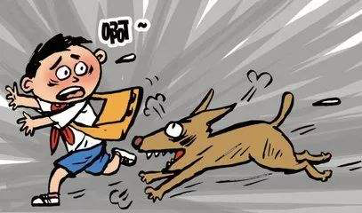
生词
yǎo
New Word
咬
v. to bite

Slide 36
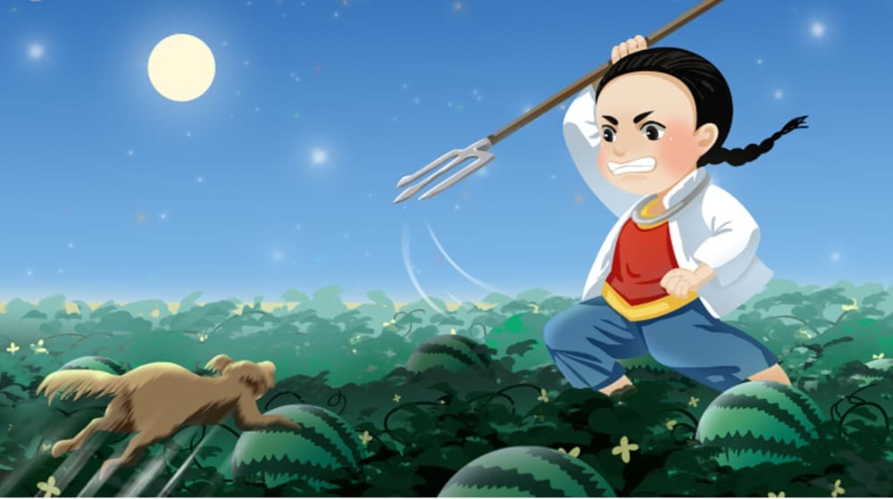
生词
shā
New Word
杀
v. to kill

Slide 37
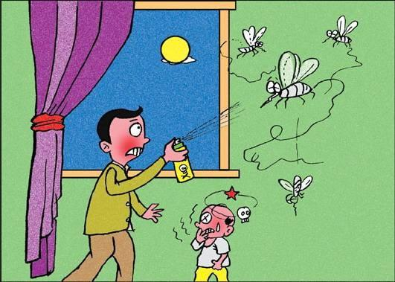
生词
chú
New Word
除
v. to get rid of,
to remove

Slide 38
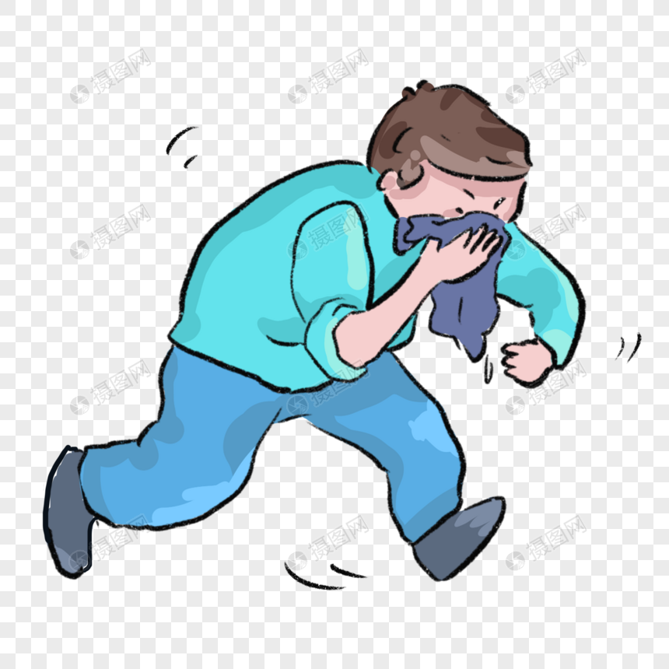
生词
táo
New Word
逃
v. to escape

Slide 39

生词
xià
New Word
吓
v. to frighten,
to scare

Slide 40
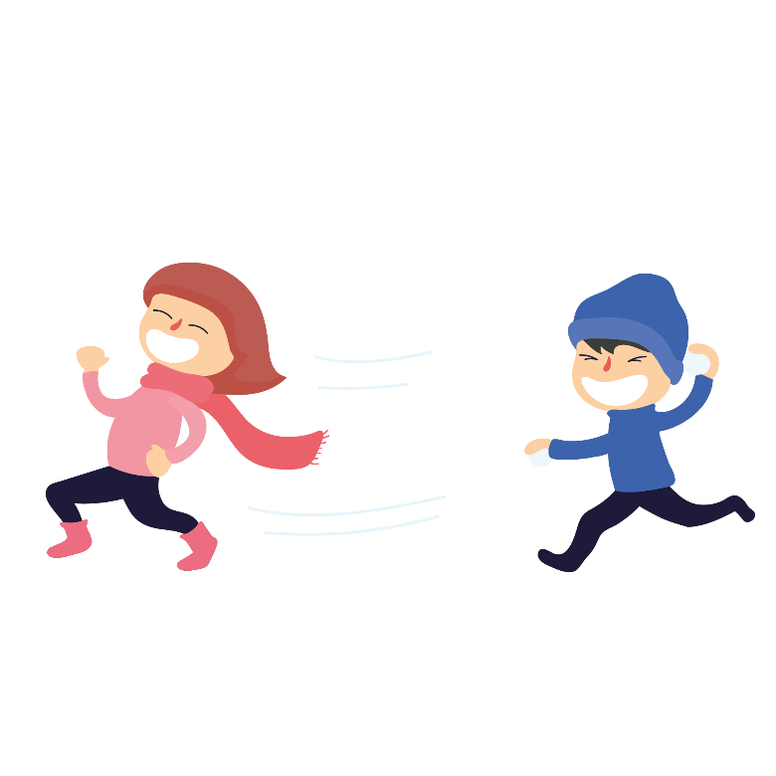
生词
zhuī
New Word
追
v. to chase,
to go after

Slide 41

生词
shè(jī)
New Word
射(击)
v. to shoot

Slide 42
练一练
Practise
yǎo
shā
chú
咬
v. to bite
杀
v. to kill
除
v. to get rid of,
to remove
táo
xià
zhuī
shè (jī)
逃
v. to escape
吓
v. to frighten, to scare
追
v. to chase, to go after
射(击)
v. to shoot

Slide 43
练一练
咬 杀 除 逃 吓 追 射(击)
Practise
他一定要替百姓 掉这个害人的东西。
除
听说，那个男人 了自己的女朋友，然后 走了。
杀
逃
孩子被 得哇哇大哭。
吓

Slide 44
练一练
咬 杀 除 逃 吓 追 射(击)
Practise
我从小怕狗，因为被狗 过。
咬
李广一下子就 中了一只正在飞的鸟。
射/击
快看，那两只小狗互相 着玩儿，真可爱。
追

Slide 45


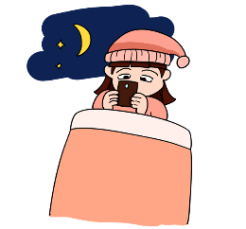
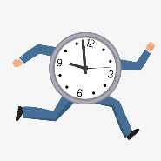
生词
New Word
shuō bu dìng
说不定
adv. perhaps, possibly, it’s
likely that…
今晚说不定会有烟花节目呢。
可能

Slide 46

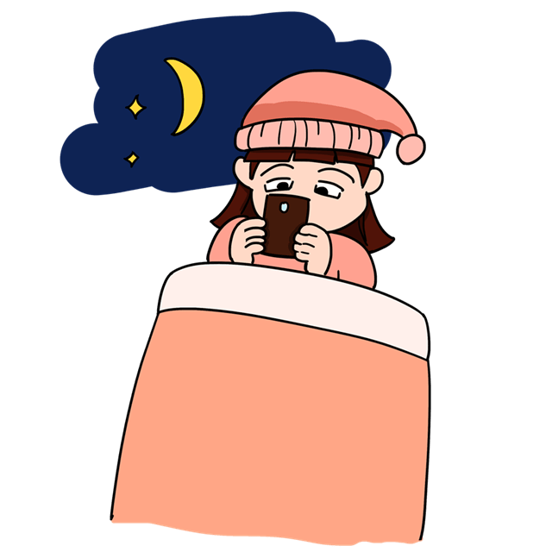
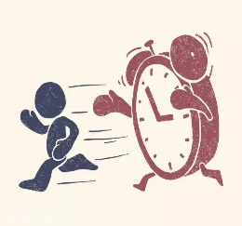
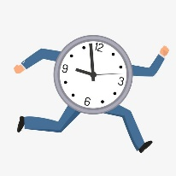
生词
New Word
áo yè
熬 夜
v. to stay up late
大年三十我们熬夜守岁吗？
晚上很晚睡觉

Slide 47

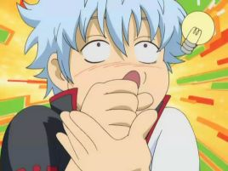
生词
New Word
gǎn jǐn
赶 紧
adv. immediately, at once
春晚快开始啦，我们赶紧过去。

Slide 48


生词
New Word
guǒ rán
果 然
adv. as expected, really
大年初一果然下雨了。
和预想的一样

Slide 49

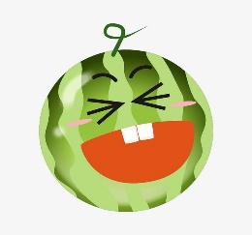
生词
New Word
fēn fēn
纷 纷
adj. girl
清明时节雨纷纷
多

Slide 50


生词
New Word
zhěng gè
整 个
adj. whole, entire
哇，这一整个西瓜好大呀

Slide 51



生词
New Word
shì de
似 的
part. (indicating similarity)
like, as
天上的云像一团棉花似的

Slide 52
练一练
Practise
shuō bu dìng
áo yè
gǎn jǐn
说不定adv. perhaps, possibly, it’s likely that…
熬夜
v. to stay up late
赶紧
adv. immediately, at once
guǒ rán
fēn fēn
zhěng gè
shì de
果然
adv. as expected, really
纷纷
adj. girl
整个
adj. whole, entire
似的
part. (indicating similarity) like, as

Slide 53
练一练
赶紧 无奈 制造 果然 伤害 此外
Practise
还真让你说对了，他 还不知道这件事。
果然
两岁的果果是我们家最能 麻烦的人。
制造
姑娘脸上表现出很 的样子。
无奈

Slide 54
练一练
赶紧 无奈 制造 果然 伤害 此外
Practise
他喜欢音乐、电影、运动， 还喜欢旅行。
此外
赶紧
不用送了， 回去吧，家里还有别的客人呢。
经常熬夜对身体的 极大。
伤害

Slide 55


练一练
Practise
给括号里的词选择适当的位置
果然
你的担心不是A没有B道理的，今天李阳C没有D通过面试。
C
整个
A学院B所有的C老师和同学
都在议论D这件事。
A

Slide 56
练一练
Practise
给括号里的词选择适当的位置
替
A路上的人B他着急，拉住C他的马，阻止D他说：“方向错了”。
B
急忙
忽然，他A看见小木屋的方向B升起了黑烟，C他D跑过去看。
D

Slide 57


语言点
Language Point
这事儿经理已经同意了，只是出发的时间
还说不定。
说不定
动词-不能说得
很清楚、肯定
Không nói rõ được, chưa chắc chắn được
咱俩到底谁赢谁输还真说不定呢。

Slide 58
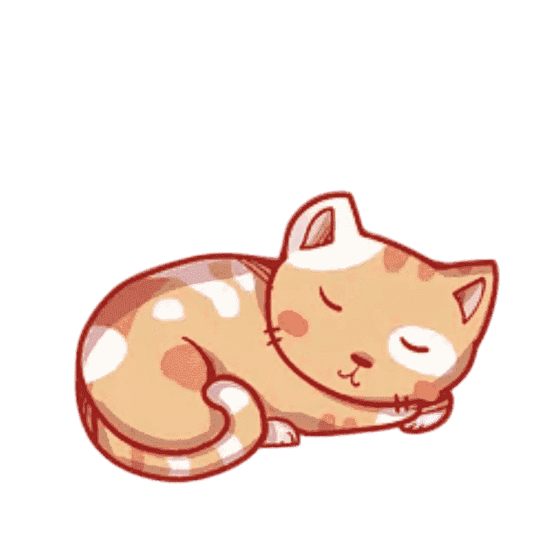
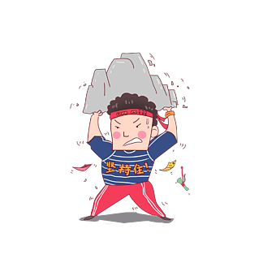
语言点
Language Point
周末他起得晚，这会儿说不定还在睡觉呢。
说不定
副词-表示估计，
可能性很大
Phó từ:khả năng rất lớn
(nói không chừng)
别随随便便就说放弃，说不定下次就成功了。

Slide 59

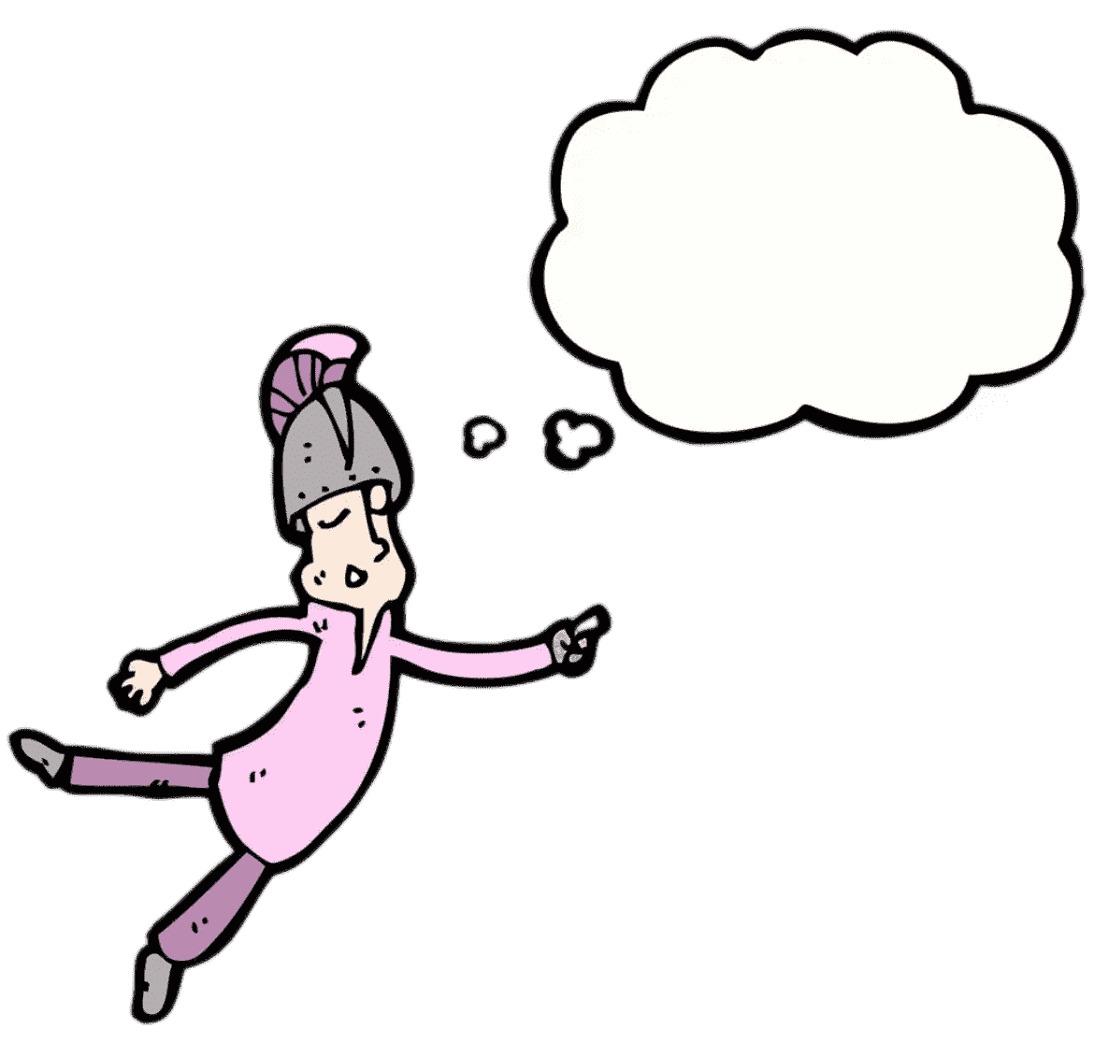
语言点
Language Point
消息一出来，询问情况的电话雪片似的纷纷打来。
似的
助词
表示跟某种事物、情况相似
Trợ từ:giống
我不敢相信这是真的，好像做梦似的。

Slide 60

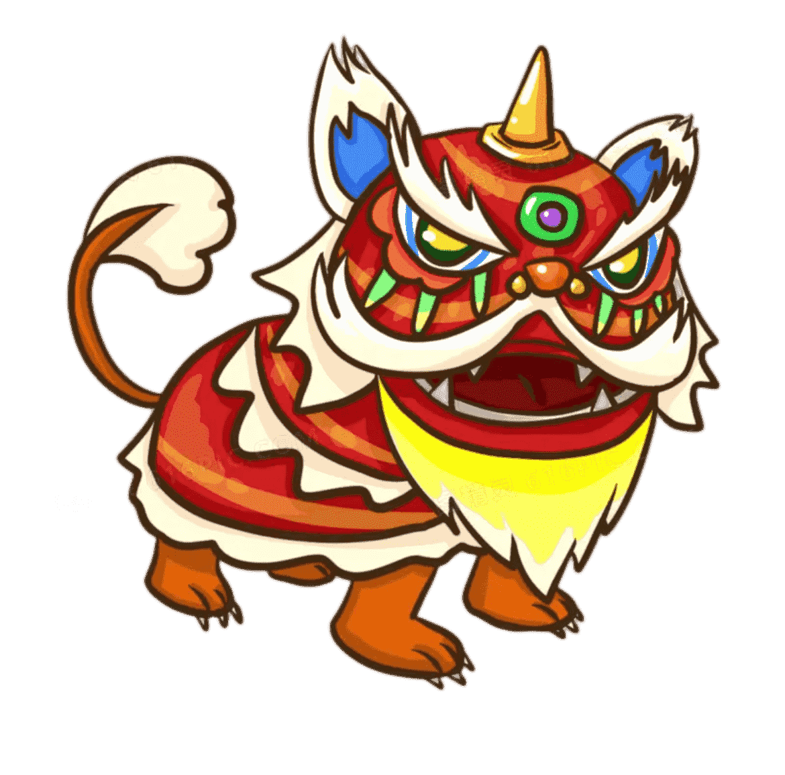
语言点
Language Point
刘方背着重重的电脑包挤地铁，下班回到家累得什么似的。
似的
在“……得+什么似的”结构中，
“什么似的”
代替想表示的情态，
有夸张的语气。
Ngữ khí khoa trương
Cấu trúc: ... 的什么似的
“夕”吓得什么似的，急忙往外逃。

Slide 61
作业
Homework
作业
用“说不定”完成下列句子或对话。
1.你再去图书馆或书店转转， ____________。
2.A：今年的优秀毕业生定了吗？李阳有希望吗？
B： ______________________________ 。
3.A：想要达到他那样的成就，我这辈子是不敢想了
B： ______________________________ 。

Slide 62
作业
Homework
作业
用“居然”完成下列句子或对话。
1.丽丽爱读书，一天要是不看点儿什么，___________。
2.李阳考上了北大，___________。
3.A：小刘怎么了？她今天有点儿不太高兴。
B： ____________ 。

Slide 63
《HSK标准教程5--第六课》
HSK Standard Course 5 Lesson 6
第6课 除夕的由来
Lesson 6
Origin of Chuxi
Part 3

Slide 64
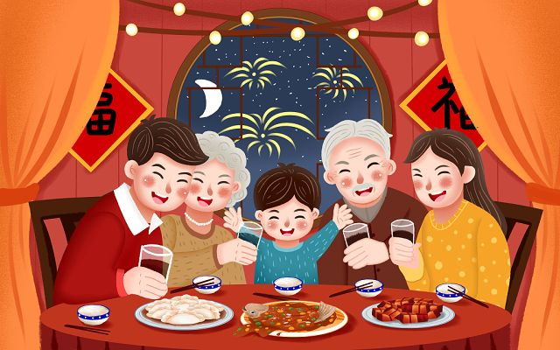
热身
Warm-up
你对“除夕”了解吗？说一说你知道的“除夕”

Slide 65
生词
New Word
gū niang
姑 娘
n. girl
gū niang
姑 娘
n. girl
biǎo dá
表 达
v. to express, to voice
fēng sú
风 俗
n. custom, convention
láidejí
来得及
v. there’s still time (to do sth.)
yì yì
意 义
n. meaning, significance
nóng lì
农 历
n. lunar calendar
guō
锅
n. pot, pan
biān pào
鞭 炮
n. firecrackers
fēng sú
风 俗
n. custom, convention
pén (zi)
盆 (子)
n. basin, tub
wài gōng
外 公
n. maternal grandfather
shǒu suì
守 岁
v. to stay up late or all night
on New Year’s Eve
jiàn
箭
n. arrow
END

Slide 66
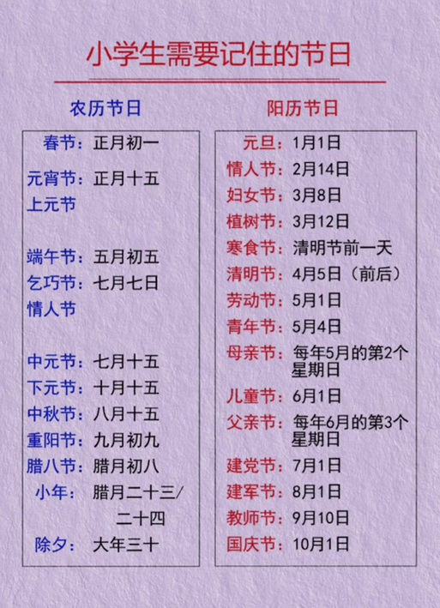
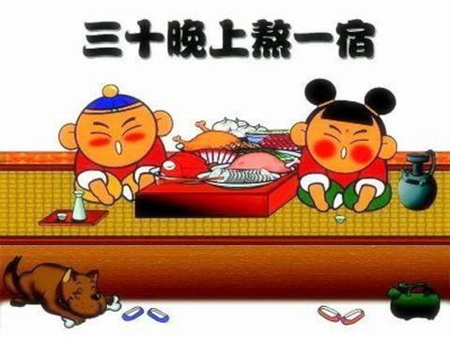
Âm lịch
nóng lì
农历
n. lunar calendar
shǒu suì
守岁
v. to stay up late or all night on New Year’s Eve

Slide 67
练一练
Practise
“你好”用英语表达是“hello”。
她的语言表达能力很强。
biǎo dá
表达
v. to express,
to voice
过新年对每个中国人而言意义重大。
yì yì
她认为生活的意义就是要去尝试新事物。
意义
n. meaning, significance

Slide 68
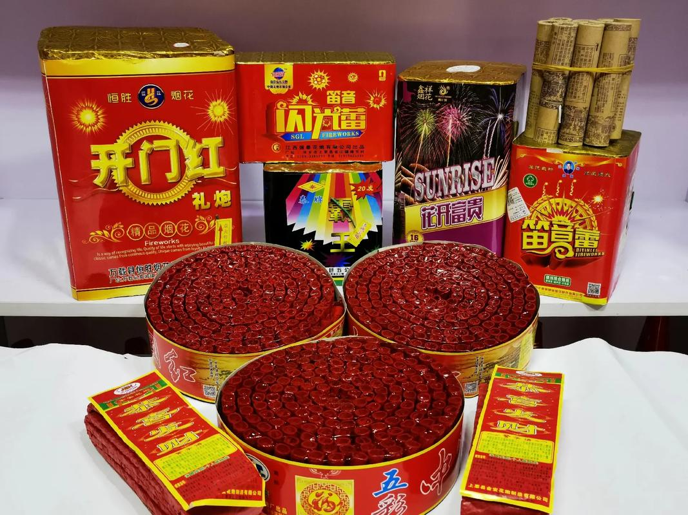
练一练
Practise
biān pào
鞭炮
n. firecrackers
fēng sú
风俗
n. custom, convention
放鞭炮是中国人过新年的一个风俗。

Slide 69
练一练
Practise
nóng lì
shǒu suì
gū niang
农历
n. lunar calendar
守岁
v. to stay up late or all night on New Year’s Eve
姑娘
n. girl
biǎo dá
yì yì
biān pào
fēng sú
表达
v. to express,
to voice
意义
n. meaning, significance
鞭炮
n. firecrackers
风俗
n. custom, convention

Slide 70

练一练
Practise
人的思想感情是非常丰富的，有些是无法用语言准确 的。
表达
表示
表达
表示：直接表明、说明 某个事实、态度或意图 nói rõ thái độ, sự thật(biểu thị)
eg：点头表示同意
表达：强调将内心的情感、思想或观点主动传递给他人Nhấn mạnh tình cảm bên trong,tư tưởng hoặc tư tưởng chủ quan truyền đạt cho người khác (Biểu đạt )
与情感、思想、观点搭配。Kết hợp với tình cảm, tư tưởng, quan điểm
eg：表达感谢。表达不满

Slide 71
练一练
Practise
赶紧
你 给他回个电话，他好像有什么急事找你。
急忙
赶紧
急忙：因时间紧迫或突发情况而匆忙行动，带有被动性或慌乱感，多描述一种已发生的状态。Vì thời gian cấp thiết hoặc sự việc phát sinh đột ngột mà vội vàng hành động,mang tính bị động hoặc hoảng loạn ( vội vàng)
eg：听到铃声，他急忙跑回教室。
赶紧：强调主动催促或立即行动，带有主动性或建议性，多用于未发生的动作。Nhấn mạnh chủ động thúc giục hoặc hành động nhanh chóng, mang tính chủ động hoặc tính kiến nghị đề xuất, dùng nhiều cho hành động chưa xảy ra ( mau chóng)

Slide 72
练一练
Practise
另外
今天是不可能了，你 安排一个时间见面吧。
此外
另外
另外：指所说范围之外的人或事物，补充不同类或独立的内容 chỉ dùng cho ng hoặc vật ngoài phạm vi, bổ sung không cùng loại, nội dung độc lập( ngoài ra)
eg：会议需要讨论预算问题，另外，还要确定项目负责人。
此外：补充同类或相关的内容. Bổ sung cùng loại, hoặc nd tương quan( thêm nữa, hơn nữa, ngoài ra)
eg：我们需要准备材料、设备，此外，还要安排人员培训。

Slide 73
练一练
Practise
明星的影响力 不一般。
果然
果然
居然
果然：预期与事实一致，表示结果符合之前的猜测或预期。Quả nhiên
居然：事实与预期相反，表示结果出乎意料、难以相信，带有惊讶或意外感 thế mà lại 。

Slide 74
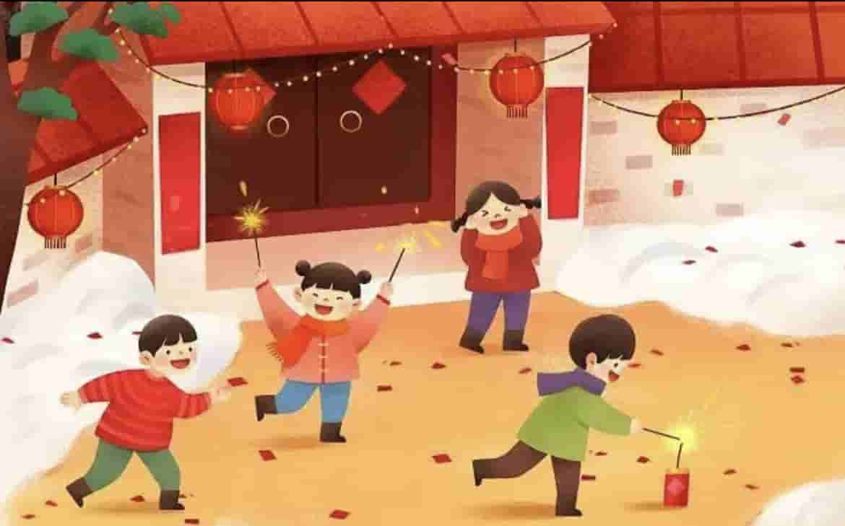

课文
Text
“夕”是什么东西？老百姓为什么既恨它又感到无奈？
七郎是怎样一个人？简单介绍一下他的情况。
什么事让七郎下决心除掉“夕”？
在寻找“夕”的一年中，七郎发现了“夕”的哪些特点？
七郎是怎么找到“夕”的？他是怎么除掉“夕”的？
这以后年三十又叫作什么？形成了哪些风俗习惯？

Slide 75
课文
“夕”是什么东西？老百姓为什么既恨它又感到无奈？
Text
七郎是怎样一个人？简单介绍一下他的情况。
在中国，人民把农历十二月三十日这一年中的最后一天叫作除夕，这一天，全家人会一起吃年夜饭，守岁。但是，人们为什么要把年三十叫作除夕呢？
传说在很久以前，有个叫作“夕”的怪物，经常出来伤害百姓，百姓对其恨之入骨，但是又十分无奈。当时有个英雄叫作七郎，他英俊高大、力大无比。七郎还有一条狗，这条狗非常勇敢，无论咬住什么都不会松口。
1.你觉得“恨之入骨”是什么意思？
2.请用重点词语复述故事：农历、传说、伤害、英雄、狗

Slide 76
课文
Text
什么事让七郎下决心除掉“夕”？
一天，七郎从外边回来，看到邻居家女孩的外公坐在路边哭，于是上前询问，一问才知道，原来天真可爱的女孩被“夕”吃掉了。七郎暗暗下定决心一定要杀死“夕”，替百姓除掉这个制造灾害的东西。于是七郎带着他的狗出发了，他到处打听“夕”的消息，但是一直找不到它。
请用重点词语复述故事：女孩、外公、询问、决心、替、除掉、出发

Slide 77
课文
Text
在寻找“夕”的一年中，七郎发现了“夕”的哪些特点？
这样过了差不多一年，这天正好是大年三十，七郎来到了一个热闹的城镇。这一年来，七郎虽然没有找到“夕”，但是了解到了很多关于“夕”的情况：它一般在太阳落山后出来害人，到天亮前又会逃得连影子都找不着了；此外，它还特别害怕声响。于是七郎告诉这里的百姓，“夕”说不定晚上要出来伤害大家，让大家今晚熬夜等着，一见到“夕”就赶紧敲打东西，大家一起把“夕”杀掉。
请用重点词语复述故事：正好、热闹、了解到、熬夜、敲打、杀掉

Slide 78
课文
七郎是怎么找到“夕”的？他是怎么除掉“夕”的？
Text
太阳很快落山了，到了晚上，“夕”果然出来了。它想吃一户人家的姑娘，被这家人发现了，于是他们立刻敲响了家中的锅和盆子，跟着整个镇子都响了起来。“夕”吓得什么似的，急忙往外逃。七郎的狗追上了“夕”，并死死地咬住了它。七郎跑上前去，一箭射死了“夕”。
请用重点词语复述故事：晚上、果然、发现、敲、吓、咬、射

Slide 79
课文
Text
这以后年三十又叫作什么？形成了哪些风俗习惯？
除掉“夕”以后，百姓纷纷对七郎表达谢意。由于这一天很有意义，于是人们就在每年的年三十这天晚上，仍然像那天一样整晚不睡觉，敲打出响声。就这样一代代传下来。形成了除夕夜守岁、放鞭炮的风俗。
1.你觉得关于“除夕”的这个传说怎么样？
2.在中国，除了过春节，中国人还在什么时候放鞭炮？

Slide 80
作业
Homework
作业
请以“我的中国春节”为题写一段话。
介绍一下你对中国春节的了解和看法。
尽量用上本课所学的生词，字数不少于100字。

Slide 81
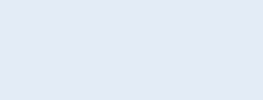



《HSK标准教程5--第六课》
HSK Standard Course 5 Lesson6
再见 Bye
再见

